Slide 1

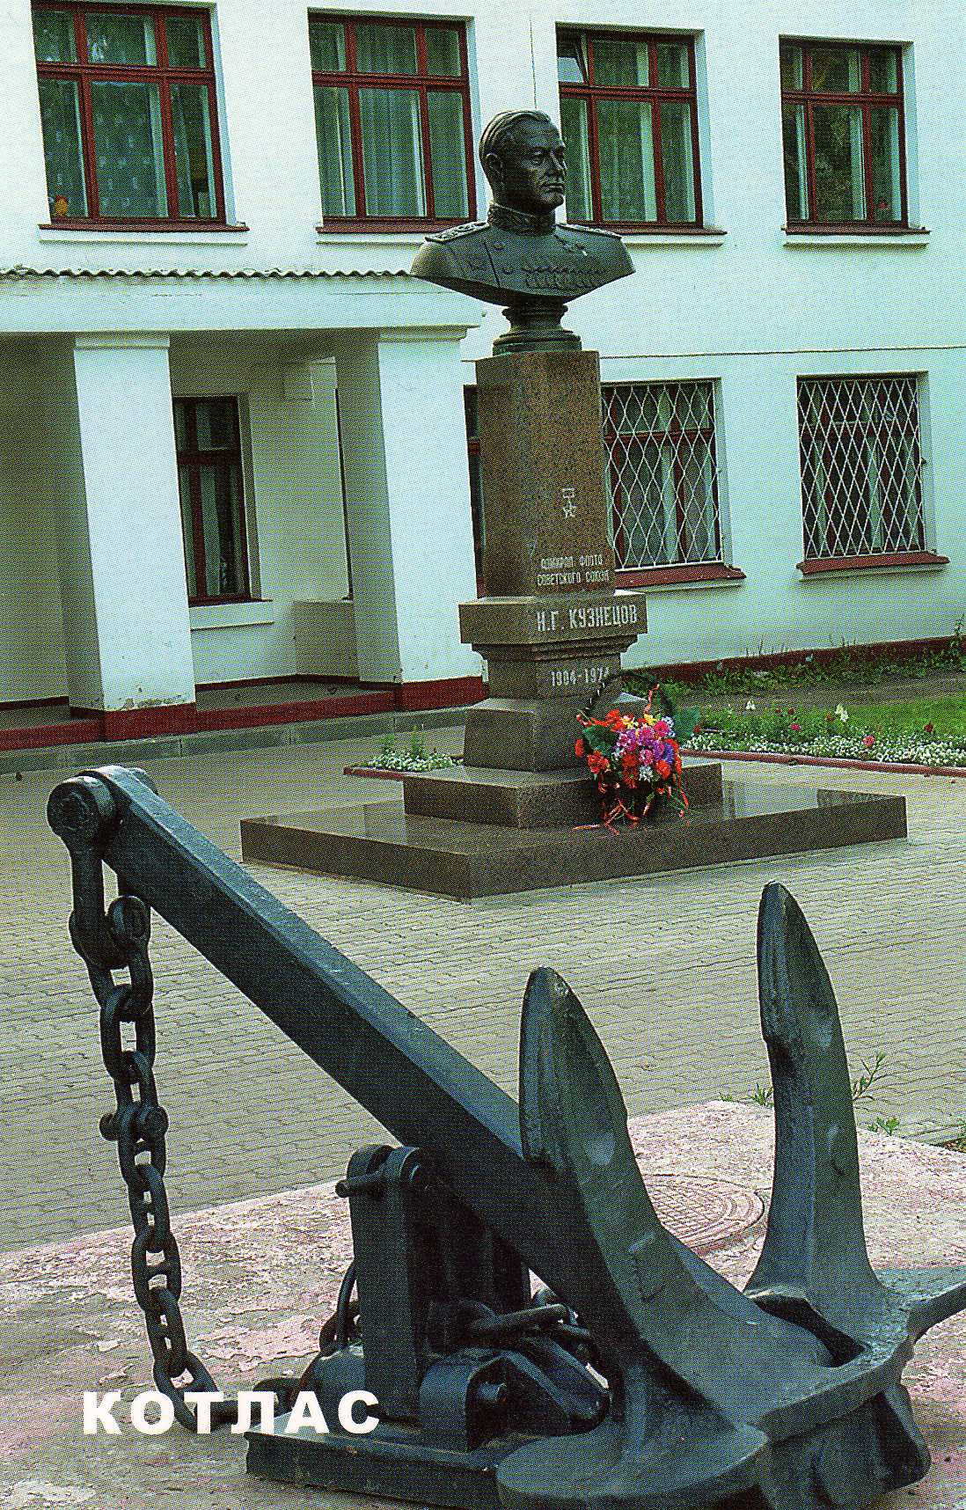


Slide 2
ЗДОРОВЬЕ
ЛЕНЬ
ЛЮБОЗНАТЕЛЬНОСТЬ
ВНИМАТЕЛЬНОСТЬ
ТРУСОСТЬ
ВРЕДНОСТЬ
УМЕНИЕ ВЛАДЕТЬ СОБОЙ

